Slide 1
文件分析法

Slide 2
實施方式
以搜尋的方式找尋圖書館或網路資源。
到圖書館找有關於「水生植物」的書籍。
利用Google搜尋，到氣象局網站，找尋宜蘭去年一年的雨量資訊。

Slide 3
案例
以清明上河圖了解北宋繁華情形。
使用行政院研考會「個人／家戶數位落差調查報告」了解台灣各地區上網情形。
上網或是到圖書館找尋網路沈迷的資料。

Slide 4
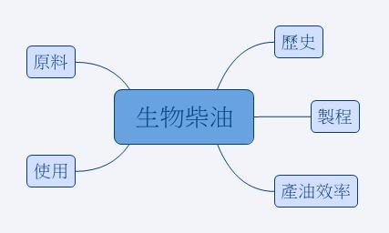
資料分析一：文字資料
分析工具：心智圖。
分析結果：了解「生物柴油」的歷史、原料、產油效率、製程與使用等議題。

Slide 5
資料分析二：數字資料
分析工具：試算表。
分析結果：統計2011年至2015年每個月的平均雨量。

